Slide 1
Gissa forntiden!

Slide 2
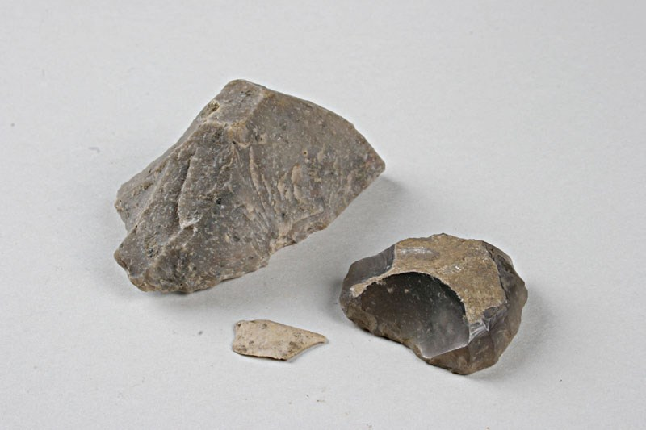
Notes:
Slagen flinta
Flinta har används från stenåldern. Att flinta stenarna är slagna, betyder att en människa har slagit stenen till en speciell form. Flinta användes till många olika saker, de kunde vara skärredskap som en kniv eller skära. De kunde tillsammans med stål användas för att göra upp eld. För när en flintasten slås mot ett stål så skapas gnistor. Denna kommer från en brandgrav från bronsåldern. Fyndet kan dock vara äldre än så.
Länk till bilden på Stockholmskällan: https://stockholmskallan.stockholm.se/post/4274

Slide 3
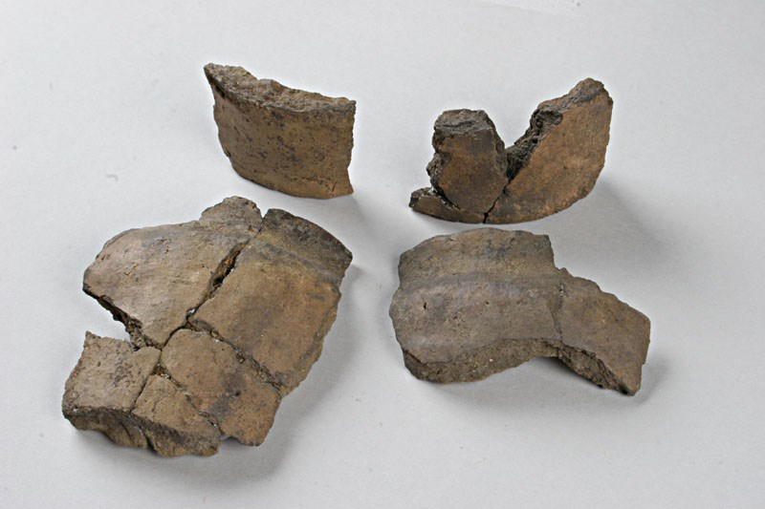
Notes:
Kärl av keramik som hittats i en grav från bronsåldern.
Länk till bilden i Stockholmskällan: https://stockholmskallan.stockholm.se/post/4331

Slide 4
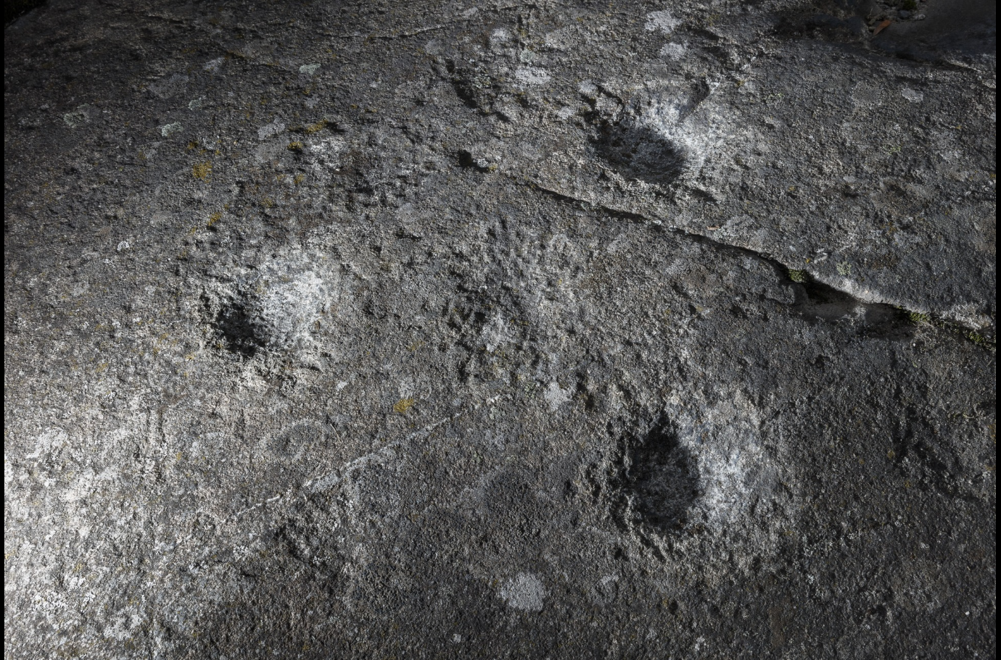
Notes:
Skålgropar i Högalidsparken
Skålgropar är små gropar i berget som knackades in under bronsåldern för 4000 till 2500 år och under äldre järnålder 2500 till 1500 år sedan och tolkas ha använts som en del i en fruktbarhetskult.
Här i finns 24 skålgropar och andra figurer. Skålgroparna har en diameter på 4-8 cm och ett djup som varierar mellan 0,5 till 2 cm. Symbolerna är formade som ett S, en droppe, en cirkel och ett kors.
Skålgropar är den vanligaste formen av hällristningar i Sverige.

Slide 5
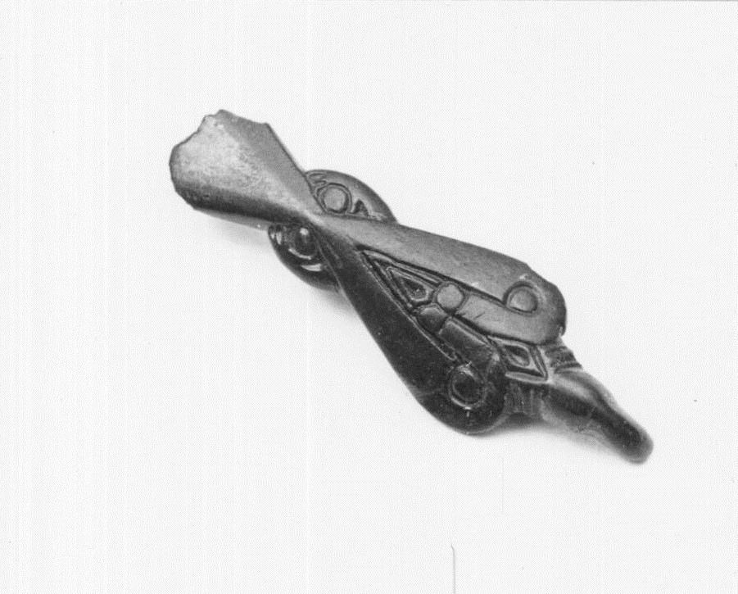
Notes:
Spännet är 6 cm långt, gjutet i brons och format som en rovfågel. Fågelspännen av liknande slag har påträffats också på andra håll i stockholmstrakten. De dateras till 600-talet eller vendeltid dvs den yngre delen av järnåldern.
Länk till bilden i Stockholmskällan: https://stockholmskallan.stockholm.se/post/31744

Slide 6
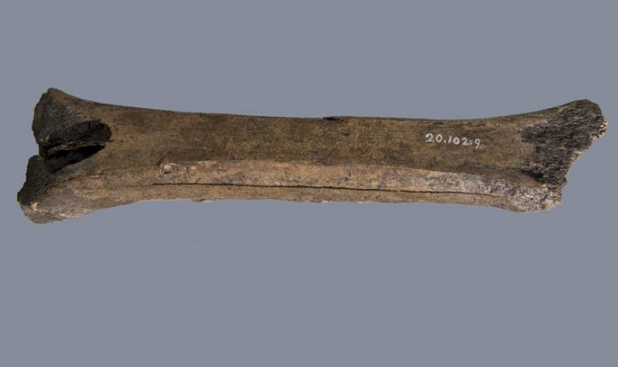
Notes:
Islägg av ben från kalv
Att vintertid nyttja ”ben under fötterna” till skridskor har varit känt sedan urminnes tider. Flera sådana skridskor eller isläggar från förhistorisk tid och senare tider finns bevarade i Stadsmuseets samlingar.
Isläggen var ett av många föremål som togs tillvara vid de arkeologiska undersökningarna, som genomfördes inför byggnationen av Vällingby och Hässelby i början av 1950-talet. Fyndet gjordes bland resterna av en gårdsbebyggelse från järnåldern strax väster om den plats där nu S:t Thomas kyrka är belägen. Till den drygt 20 cm långa isläggen har använts ett ben från en kalv. Genom hålen trädde man remmar och band fast vid foten. Med lite hjälp av den andra foten och en ispik kunde man sedan med isläggens plana slipade undersida glida fram över isen.
Länk till bilden i Stockholmskällan: https://stockholmskallan.stockholm.se/post/17656

Slide 7
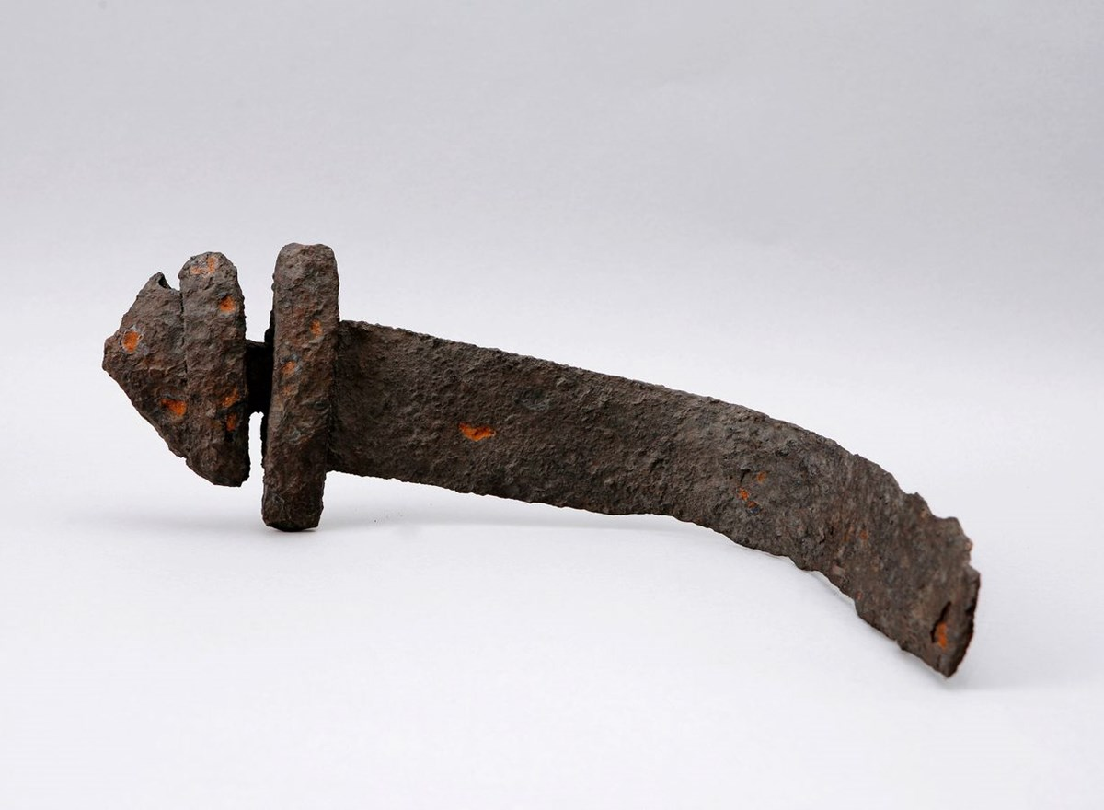
Notes:
Vikingatida svärd
Från en vikingatida grav på Årstafältet
Det märkligaste och ovanligaste arkeologerna fann var en stor hög med sju begravningar. Högst upp i högen påträffades en vikingatida grav med fynd som visade att en beriden krigare gravlagts här. Begravningen hade skett på hedniskt sätt; mannen hade bränts på bål tillsammans med häst och hund.
I det sotiga brandlagret fanns fragment av dyrbara textilier med guldbroderier, kanske från ett klädesplagg. Här fanns personliga tillbehör som spelbrickor, kammar, knivar och bryne men även ryttarutrustning i form av selbågskrön, betsel, broddar med mera. Mannen hade även försetts med vapenutstyrsel som stridsyxa och spjutspets, sköldar och pilspetsar samt ett svärd av järn med tveeggad klinga.
Den begravde mannen hade sannolikt varit betydelsefull och tillhört stormannaklassen. Om svärdet använts i strid vet vi inte. Kanske vapnet enbart var en symbol för makt.
Länk till bilden i Stockholmskällan: https://stockholmskallan.stockholm.se/post/30271

Slide 8
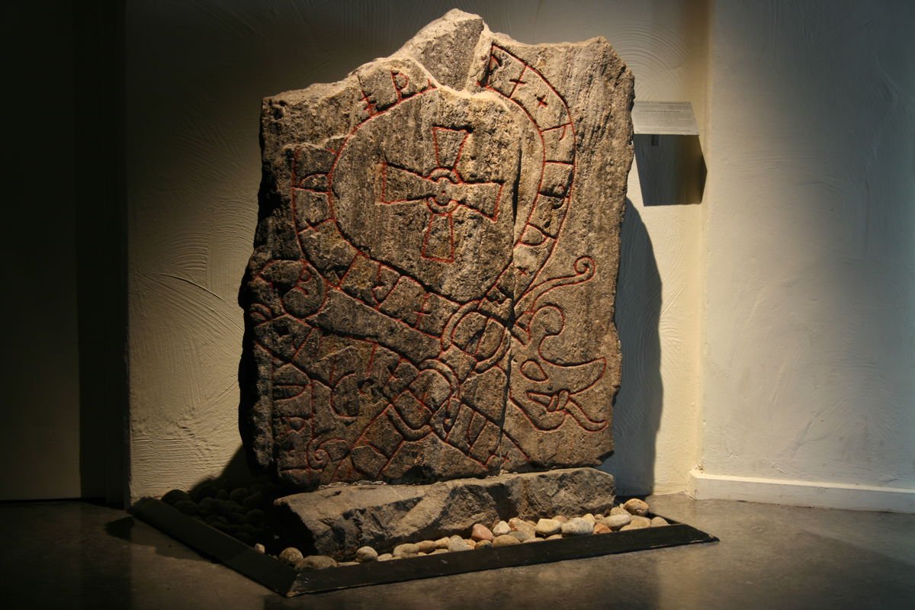
Notes:
Runsten från Södersluss
Bilden visar en runsten från Södersluss med inskrift från 1000-talet.
Inskriften lyder ungefärligen "Karl och Adisla lät resa (denna sten efter) Arnisl, (sin) far”
Länk till bilden i Stockholmskällan: https://stockholmskallan.stockholm.se/post/31011

